Slide 1
Business Intelligence – Suite Pentaho

Slide 2
Apresentação
Quem é eu????

Slide 3
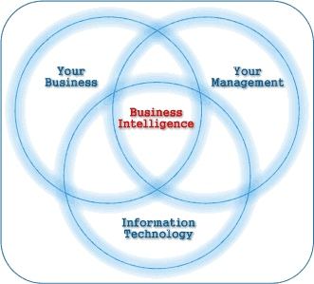
O que é BI
Business Intelligence é uma categoria de tecnologias e uma abordagem para gestão, é trabalhar os dados para apresentar informações organizadas e pertinentes do negócio que auxiliará na tomada de decisão nos níveis Tático, Operacional e Estratégico.

Slide 4
Como Funciona???????????
Pegamos um monte de dados trabalhamos eles de disponibilizamos para consumo como informação

Slide 5
Um pouco de conceito...
Iremos falar um pouco sobre:
Origem do dados
Stage Area
DW
OLAP

Slide 6
Origem dos dados
As origens podem ser das mais diversas possíveis, as suites de Business Intelligence devem contemplar os dados a serem trabalhados.
O mais comum é trabalharmos com sistemas OLTP (Online Transaction Process), planilhas e arquivos textos, como origem dos dados.

Slide 7
Stage Area
“Representa um armazenamento intermediário dos dados, facilitando a integração dos dados do ambiente operativo antes da sua atualização no Data Warehouse.
Em sua proposta original, a Stage Area era um repositório temporário, que armazenava apenas as informações correntes, antes de serem carregadas para o DW, algo como uma cópia dos ambientes de sistemas transacionais existentes na empresa.”
Livro: Tecnologia e Projeto de Data Warehouse; página 39

Slide 8
Data Warehouse - DW
A solução é composta por um DW no inglês Data Warehouse, e como na tradução de Armazém de dados, tem o conceito de armazenar todos os dados da regra de negócio, gerando uma tomada de decisão mais assertiva em cima das visões. Ele tem como intuito ser o reflexo das bases de dados separadas armazenando os dados de forma que agregada e fácil consulta para pessoas que não trabalham com tecnologia.
O principal objetivo do DW é poder trabalhar separado dos processos transacionais onde é necessário ter todo o controle de entradas dos dados, gerando processamento externo para as consultas das visões e montagens de analises Ad-Hoc, adequando os vieses dos tomadores de decisões.

Slide 9
Data Mart
Os Data Marts é uma das formas de estruturar um DW, montamos os Data Marts por assuntos de negócio que iremos trabalhar, observando os dados que deveram ser carregados para dentro do DW.
O DW é trabalhado com entidades de Dimensões e entidade de Fatos, para um entendimento rápido, as Dimensões contam um história sobre aquele Fato que está na tabela, em outras palavras quando temos uma dimensão de tempo com produto e o vendedor que realizou aquela venda encontraremos o valor e quantidade que é o fato ocorreu.

Slide 10
Snow Flake
É uma forma de modelagem até a 4 forma normal tendo hierarquia e divisão dos dados nas entidades, buscando e trabalhando com elas fazendo os Joins entre as entidades, podendo ou não ter a fato como uma entidade de apoio também as dimensões.
Vantagem: menos dados pois não existe a duplicidade de alguns dados;
Desvantagem: é necessário realizar relacionamentos “joins” nas consultas, deixando as consultas mais lenta;

Slide 11
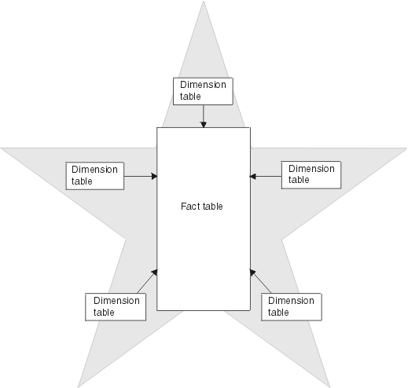
Estrela – Star Schema
Modelamos o Data Mart com todas as dimensões tendo apenas a hierarquia das Dimensões com a Fato no centro montando uma estrela ao redor.
Vantagem: uma consulta mais rápida dos dados buscados;
Desvantagem: o DW fica com duplicidade de alguns valores diferenciado por alguns ids das dimensões.

Slide 12
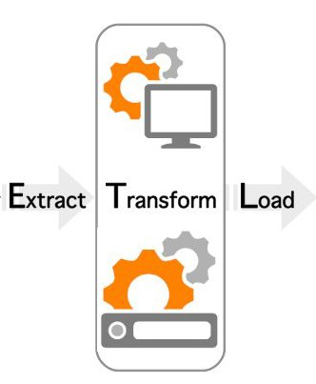
ETL
“ETL, do inglês Extract Transform Load (Extração Transformação Carga), são ferramentas de software cuja função é a extração de dados de diversos sistemas, transformação desses dados conforme regras de negócios e por fim a carga dos dados geralmente em um Data Mart e um Data Warehouse, porém nada impede que também seja para enviar os dados para um determinado sistema da organização. A extração e carga são obrigatórias para o processo, sendo a transformação/limpeza opcional, mas que são boas práticas, tendo em vista que os dados já foram encaminhados para o sistema de destino. É considerada uma das fases mais críticas do Data Warehouse e/ou Data Mart.”
http://pt.wikipedia.org/wiki/Extract,_transform,_load

Slide 13
OLAP
“OLAP,ou On-line Analytical Processing é a capacidade para manipular e analisar um grande volume de dados sob múltiplas perspectivas.
As aplicações OLAP são usadas pelos gestores em qualquer nível da organização para lhes permitir análises comparativas que facilitem a sua tomada de decisões diárias.
A arquitetura OLAP possui ferramentas que são classificadas em cinco tipos que são: ROLAP, MOLAP, HOLAP, DOLAP e WOLAP.”
http://pt.wikipedia.org/wiki/OLAP

Slide 14
OLAP - Tipos
ROLAP: Relational On Line Analytical Processing - ROLAP deriva-se de OLAP, utiliza a tecnologia de banco de dados relacionais para armazenar seus dados, bem como suas consultas são também processadas pelo gerenciador do banco de dados relacional.
MOLAP: Multidimensional On Line Analytical Processing - MOLAP deriva-se de OLAP, são ferramentas que disparam suas requisições diretamente ao servidor de Banco de Dados multidimensional. Após o envio da requisição o usuário continua manipulando os dados diretamente no servidor, tendo um ganho no desempenho.
HOLAP:Hybrid On Line Analytical Processing - HOLAP deriva-se de OLAP, são ferramentas hibridas.É a combinação entre ROLAP e MOLAP, pegando o melhor de ambas as categorias a escalabilidade de ROLAP e o alto desempenho do MOLAP.
DOLAP:Desktop On Line Analytical Processing – DOLAP deriva-se de OLAP, são ferramentas que disparam uma consulta de uma estação cliente para o servidor
WOLAP: Web On Line Analytical Processing – WOLAP deriva-se de OLAP, são ferramentas que disparam uma consulta via um navegador web para o servidor, que por sua vez retorna enviando o cubo processado de volta, para que possa ser analisado pelo usuário.

Slide 15
Links Importantes
http://www.pentaho.com/
http://community.pentaho.com/
http://wiki.pentaho.com/display/COM/Community+Wiki+Home
http://sourceforge.net/projects/pentaho/files/?source=navbar

Slide 16
Pentaho
Versão Community Edition
Versõa Enterprise Edtidion

Slide 17
Downloads
Baixar o notpad++ do link: https://notepad-plus-plus.org/download/v6.7.8.1.html
Baixar o xampp que tem o mysql do link: https://www.apachefriends.org/pt_br/download.html
Baixar o workbench do link: https://dev.mysql.com/downloads/workbench/
Baixar o conector do link: http://dev.mysql.com/downloads/file.php?id=456315
Suíte Pentaho: http://sourceforge.net/projects/pentaho/files/?source=navbar
Baixar o kettle Data Integration
Baixar pentaho Business Intelligence Server
Baixar o psw ou mondrian do link: http://sourceforge.net/projects/mondrian/files/schema%20workbench/3.9.0/
Para os serviços e o Pentaho funcionar é necessário ter instalado e configurado o java com as variáveis de ambiente em seu servidor.

Slide 18
Praticando
Cenário:
O cliente XPTO entrou em contato dizendo que esta querendo implementar B.I em sua empresa, ele conta que precisa de mais agilidade para gerar seus relatórios e apresentar para a diretória.
Ele precisa que as seguintes visões inciais sejam geradas:
Quais clientes compram mais, e qual o valor;
Quantidade de propostas aprovadas x canceladas X iniciadas e quais seus valores;
Quais são os analistas que estão vendendo mais;
Quais itens são mais vendidos;
Faturamento mensal da empresa por banco (gasto x receita);
Ele conta que existe um sistema de onde é alimentado com os dados.

Slide 19
Desenho da Solução
Estaremos capturando os dados nas bases de dados de origens, passando pelo primeiro ETL fazendo uma limpeza dos dados e transformações, armazenando na Stage Area.
Irá passar pelo segundo ETL para armazenar os dados no Data Warehouse.
O Pentaho irá acessar o DW para realizar as consultas dos relatórios não onerando o banco de dados de Origem.

Slide 20
Modelagem
Com os dados acima do cenário devemos estudar a base proposta, e modelar a Stage Area e o Data Mart., para modelar iremos utilizar o MySql Workbench;

Slide 21
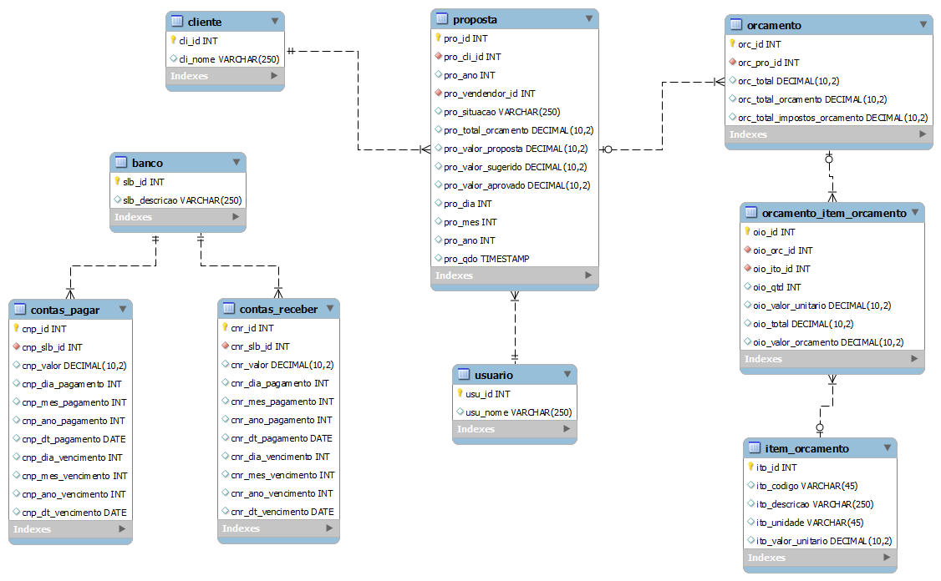
Modelagem Stage
Como a Stage Area é uma base de transição podemos modelar ela somente com campos que iremos precisar.

Slide 22
Modelagem- Surregate Key
Surrogate Key:
“Uma Surrogate Key, em um Banco de dados, é uma chave de substituição. É um identificador único para cada entidade do mundo modelado ou um objeto no banco de dados. A chave substituta não é derivada de dados do aplicativo.”
http://litolima.com/2011/03/09/conceito-de-surrogate-key-chaves-substitutas/

Slide 23
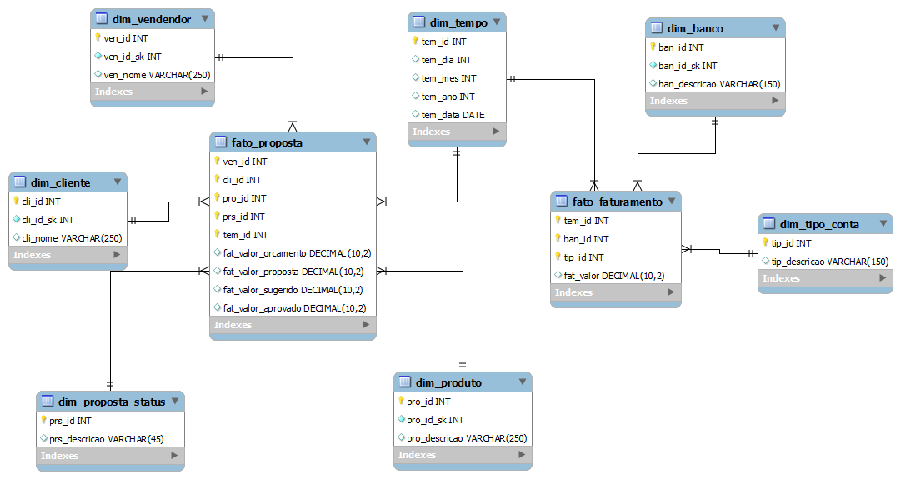
Modelagem D.M
Iremos realizar a modelagem estrela dos dados, com suas dimensões e fatos.

Slide 24
Kettle – Etl’s
Descompacte o Data-Integrator na máquina, entre no diretório descompactado e clique em:
Spoon.bat
Clique em new, vá em salvar como e dê o nome do seu arquivo.
Depois vá na aba view, e clique em conexões, configure as conexões que irá utilizar.

Slide 25
Kettle – Aba Design
Input:
Clique em input
depois selecione table Input e arraste ao lado
clique em editar
Crie uma nova conexão com o mysql de origem
Preencha os dados e clique em test
caso haja sucesso clique em OK
faça a query que irá extrair os dados
Insert - Update
Clique em output
Selecione e arraste ao lado
Dêe dois cliques no item
Selecione o banco que irá inserir e fazer update dos dados
Saia e crie o Hop
Entre novamente no Insert - Update e clique em Get Fields e Get Update Fields
Arrume os campos
Clique em OK
Output
Clique em output
Selecione e arraste ao lado
clique em editar
Crie a conexão com o banco de dados da stage
Selecione a tabela que irá ser a target table (onde irá carregar os dados que foram selecionados acima)

Slide 26
Kettle – Teste
Para testar e ver se está correto a transformação que fez clique em RUN “Setinha verde acima da tela”.
Devemos montar todos os ETLs da origem para stage, e conforme o desenho da solução da Stage para o DW.

Slide 27
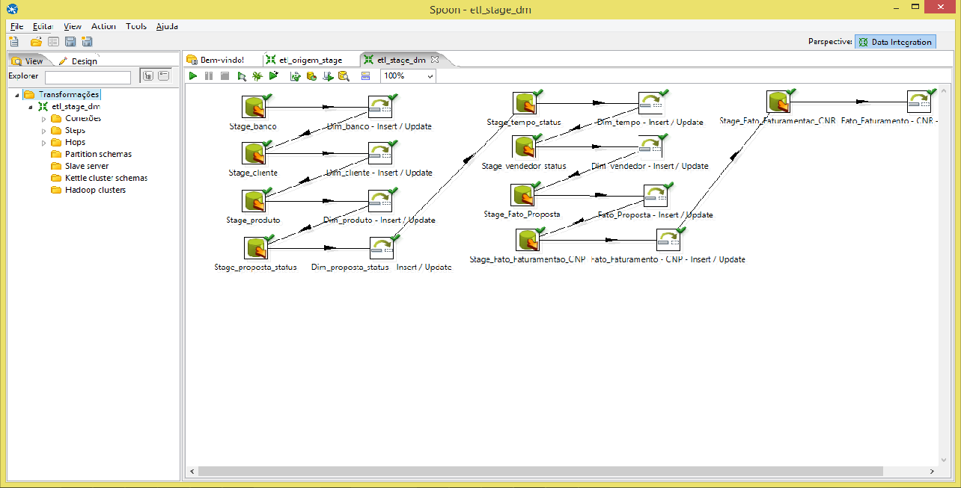
Kettle – Stage

Slide 28
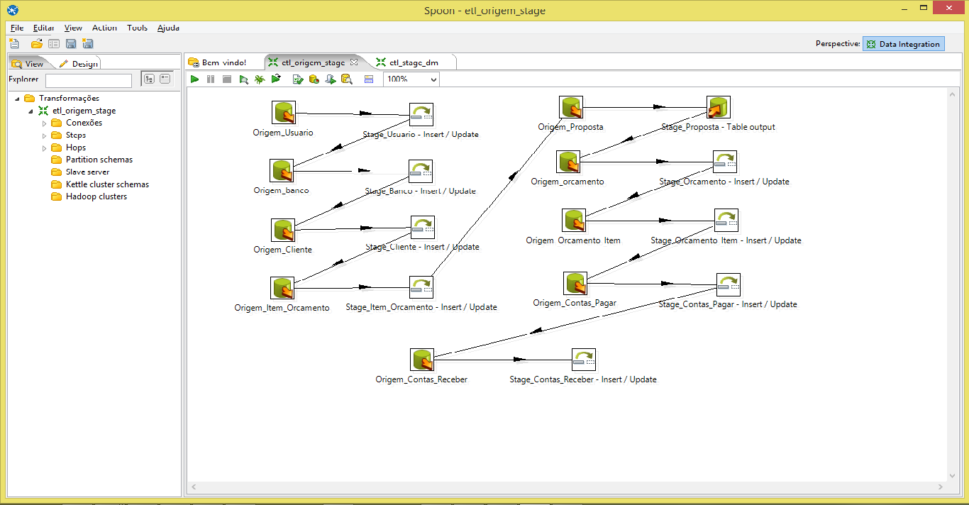
Kettle – Data Mart

Slide 29
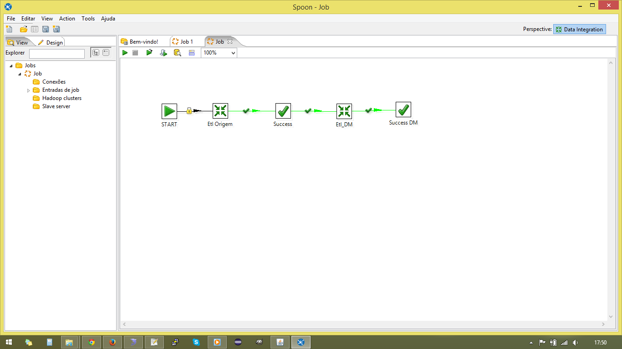
Kettle – Jobs
Para criar os jobs clique em new->job:
Clique em General, e em START
Depois em Transformation e em Success

Slide 30
Kettle – Agendamento
Após dos ETL’s estarem certinhos deveremos agendar eles nos servidores para que rodem nas janelas entre as origens para não honerar os servers.
O Kitchen.bat executa os jobs gravados, tendo que colocar ele nos agendadores dos sistemas operacional do servidor.
Por exemplo no Windows:
D:\teste\data-integration\kitchen.bat /rep:rep2 -job:NomedoJob /level:Basic -log:D:\opt\files\Dimensoes.txt

Slide 31
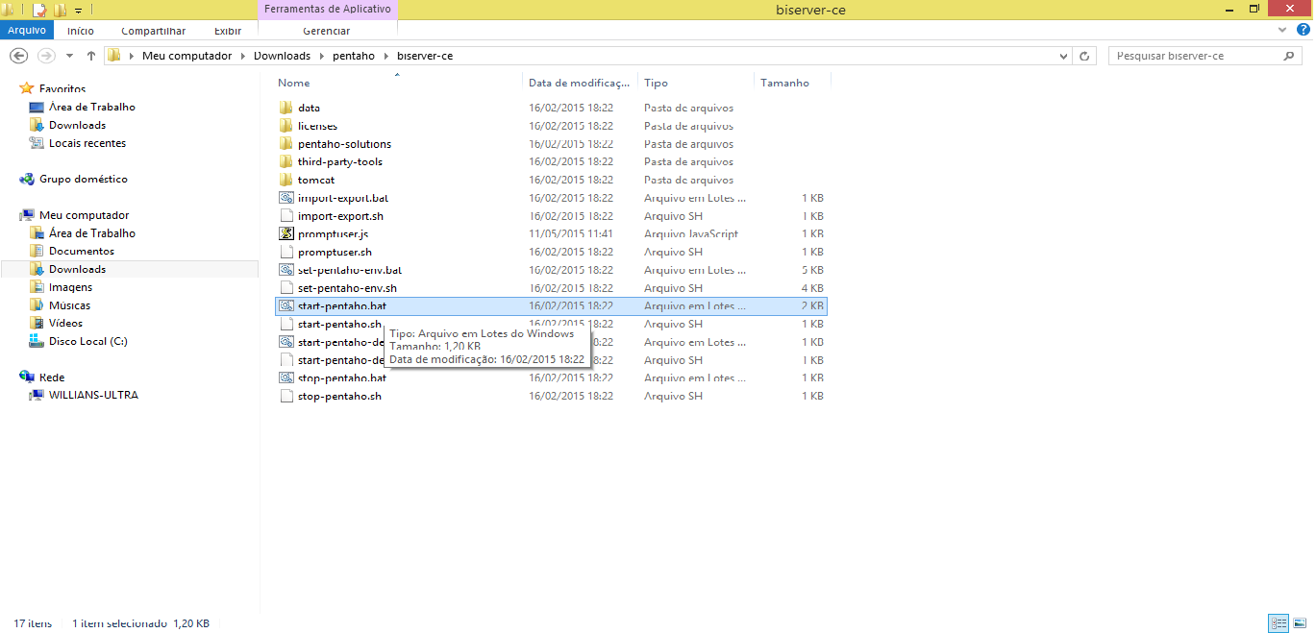
Pentaho - Starting
Quando descompactamos o biserver-ce ele cria o diretório com o mesmo nome, dentro do diretório biserver-ce, existe o arquivo start-pentaho.bat, execute ele para iniciar o servidor Pentaho.

Slide 32
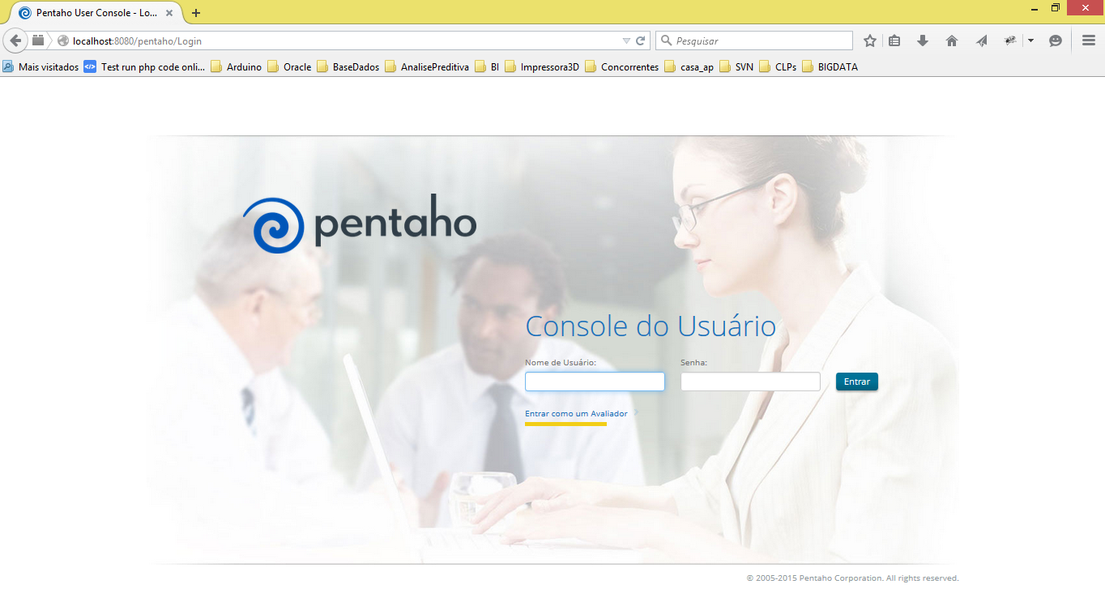
Pentaho - Login
Após iniciar o servidor, abra o browser e digite a seguinte url: http://localhost:8080/ Irá aparecer a tela de Login e senha:
Se logue como administrador:
Login: admin
Senha: password

Slide 33
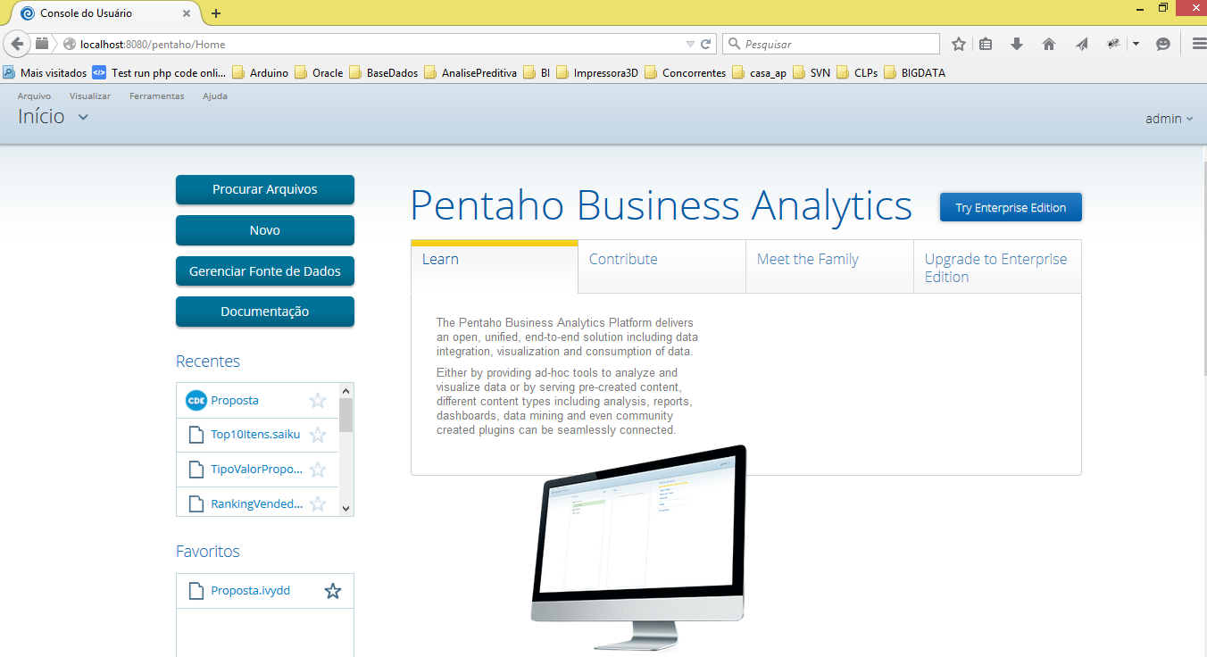
Pentaho – Tela Principal

Slide 34
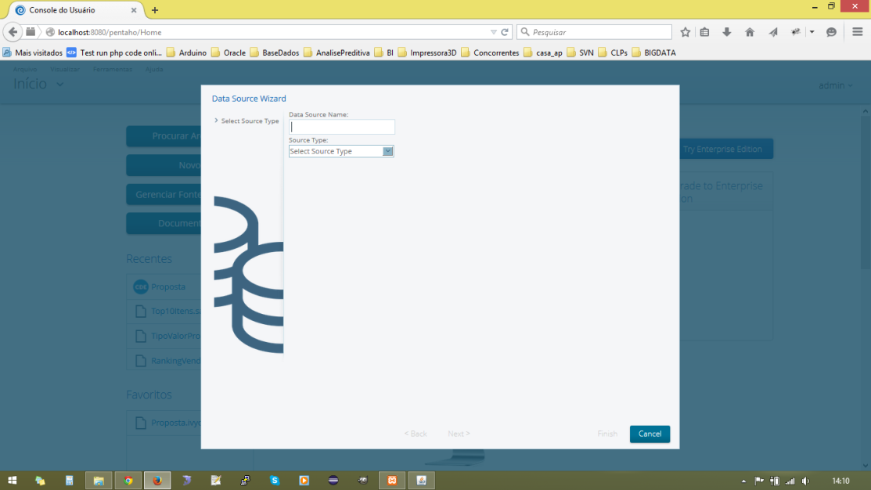
Pentaho – Database
Iremos criar a conexão com o nosso Data Warehouse, vá em:
Arquivo->Novo->Fonte de Dados.
Irá apresentar uma janela para configuração onde está nossos dados:
Dê um nome para identificar qual é está conexão no Arquivo->Gerenciar Fonte de Dados, escolha o de Source Type: Database Tabel(s), clique no + para criar uma nova conexão:

Slide 35
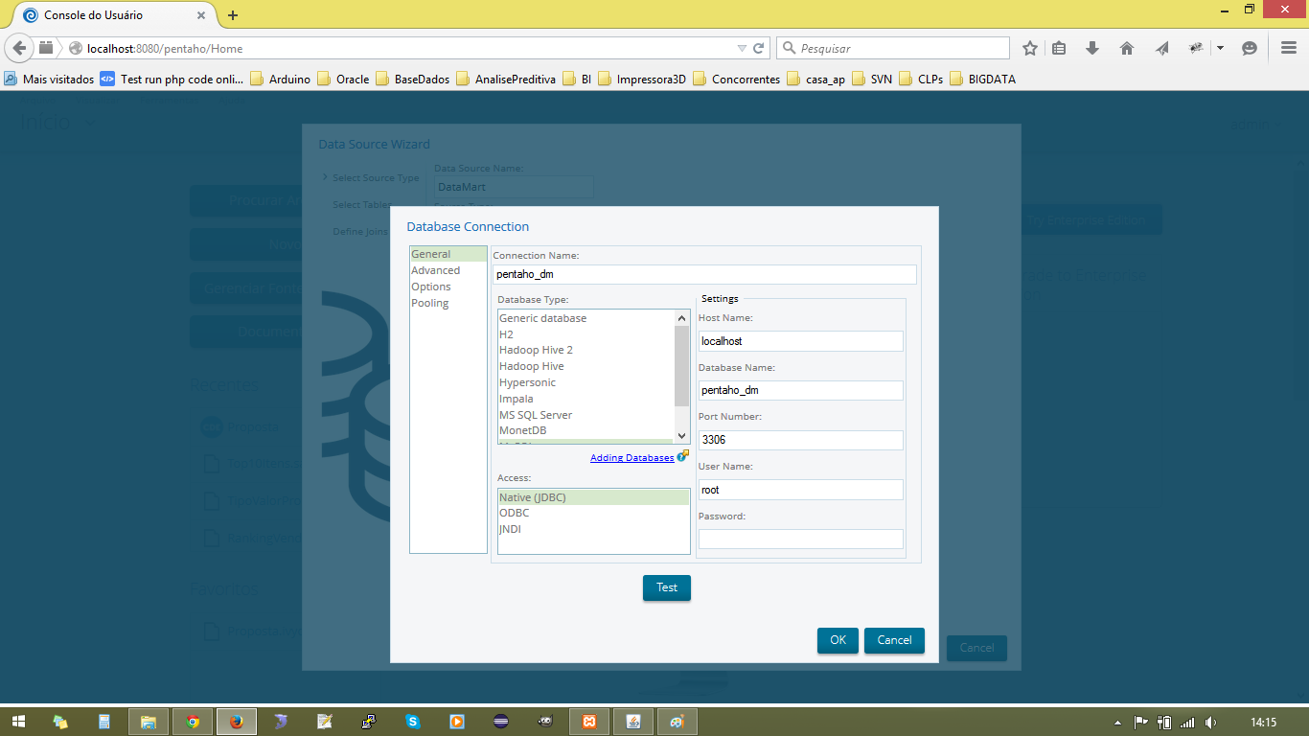
Pentaho – Database

Slide 36
Pentaho – Tela Principal
Preencha os campos:
Connection Name-> Identificação da conexão
Database Type-> Tipo de tecnologia da base de dados
Host Name-> Endereço do servidor físico que está a base de dados
Database Name-> Nome do schema onde estão as tabelas
Port Number-> Porta de conexão, no nosso caso 3306
User Name-> Usuário para conexão ao schema
Password -> Senha do usuário de conexão
Clique em “Test”, caso receba uma mensagem de Sucesso, está tudo certo.
Selecione agora a conexão que criou para criarmos o Cubo e a opção mais abaixo de “Reporting and Analysis(Require Star Schema)” então chegaremos nesta tela:

Slide 37
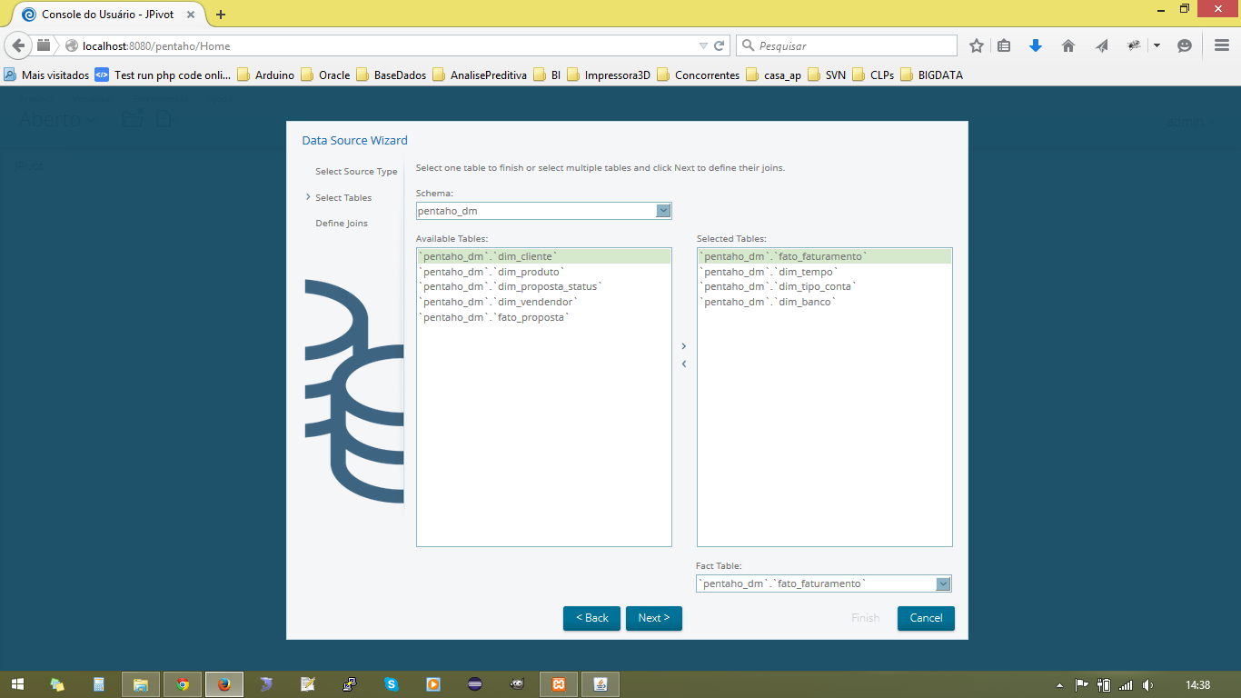
Pentaho – Database
Selecione as tabela que irá criar seu cubo, da esquerda para a direita e qual dessas tabelas é a Fato, e clique em Next.

Slide 38
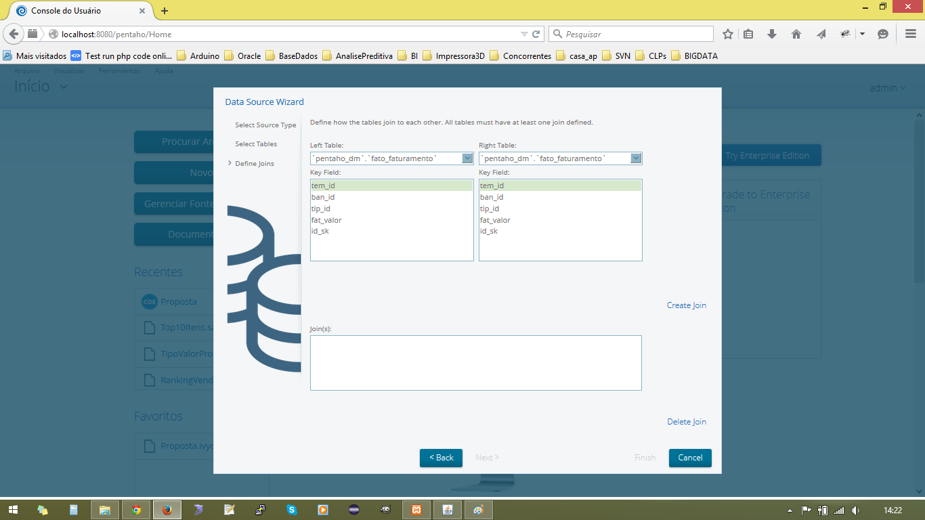
Pentaho – Database
Selecione relacionamento a relacionamento e vá clicando em “Create Join”, faça isso com todos os relacionamentos das fatos com suas dimensões, após fazer todos os relacionamentos clique em “Finish”.

Slide 39
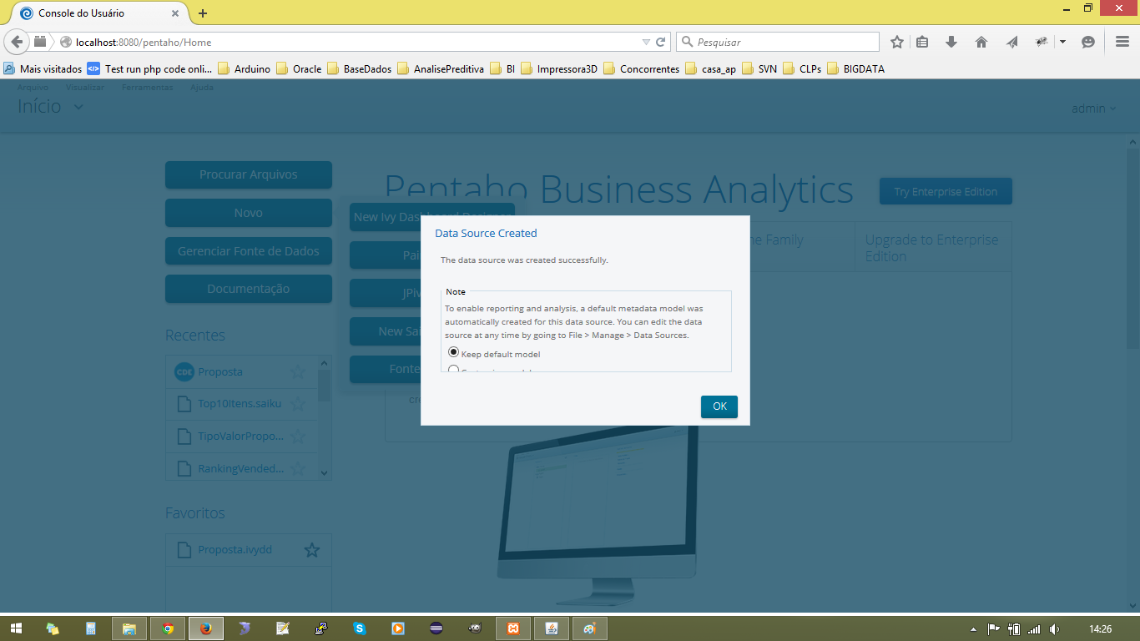
Pentaho – Database
Escolha a primeira opção.

Slide 40
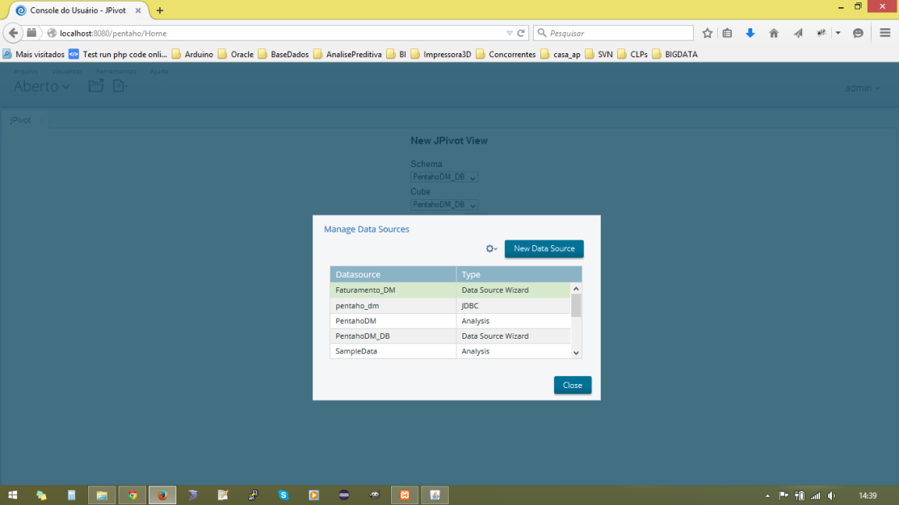
Pentaho – Database
Vá em “Gerenciar Fontes de Dados” para ver como que ficou.

Slide 41
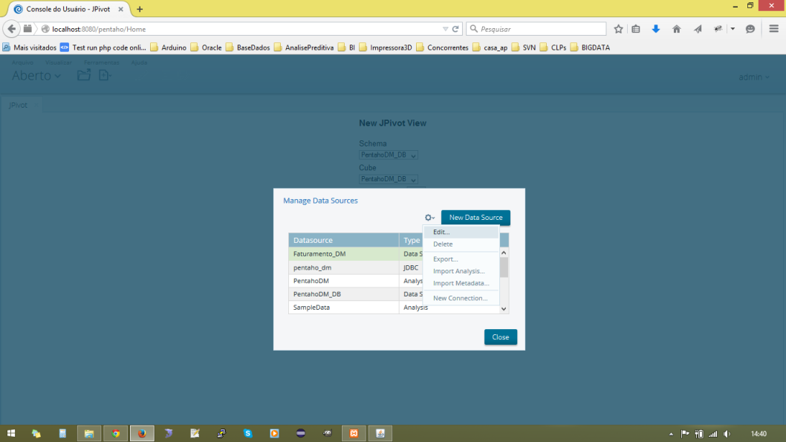
Pentaho – Database
Vá em “Edit”:

Slide 42
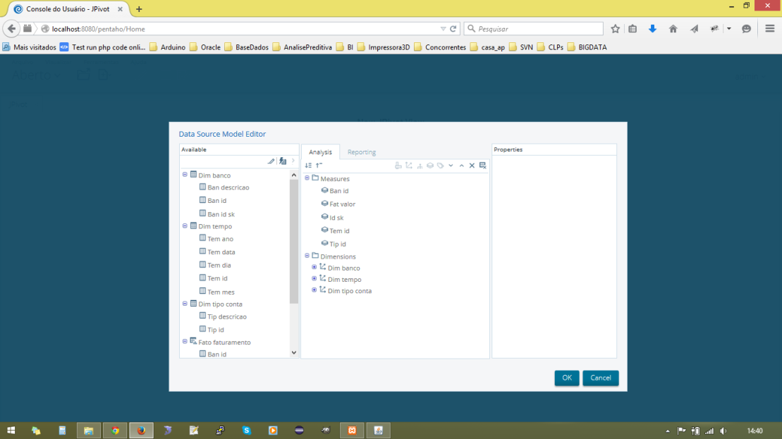
Pentaho – Database
Pronto estamos com o nosso cubo pronto para realizar as analises, aqui podemos deixar ele com nomes menos técnicos, para o usuário final fazer as suas consultas Ad-Hoc.
Para o nosso projeto temos 2 cubos um para proposta e outro para Faturamento.

Slide 43
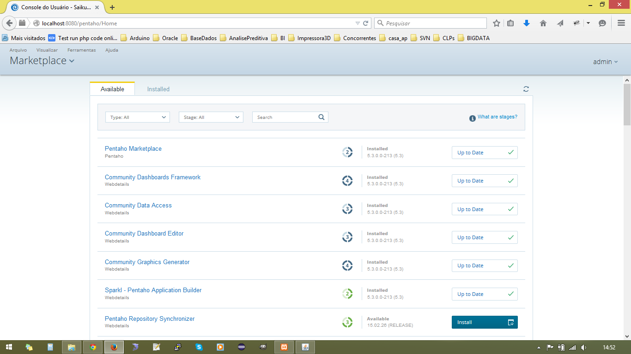
Pentaho – MarketPlace
Vamos entrar no Marketplace do Pentaho para baixar o saiku e o ivy dashboard.
Quando entramos no Marketplace, apresentará a seguinte tela:

Slide 44
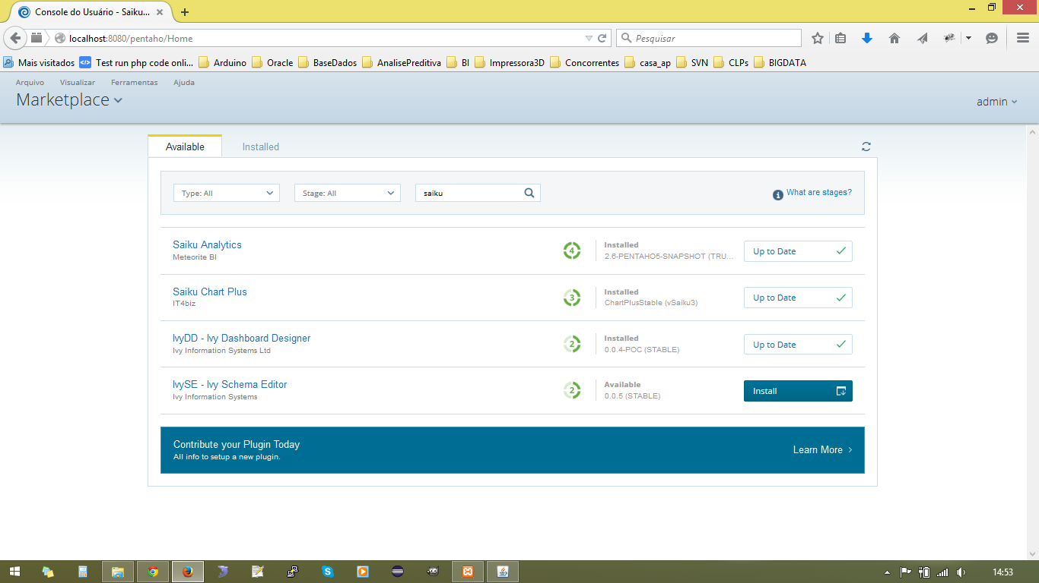
Pentaho – MarketPlace
Vá em search e digite: saiku

Slide 45
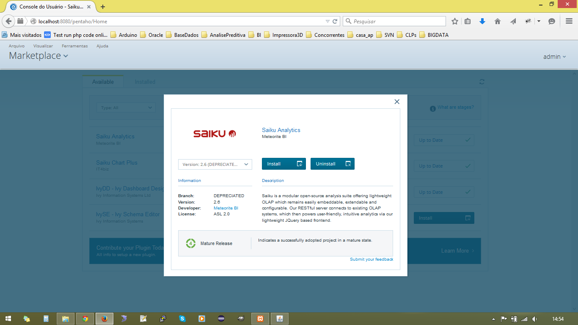
Pentaho – MarketPlace
Selecione o Saiku Analytics, clique no nome e selecione a versão 2.6
**************Cuidado para não instalar o Enterprise Edition
Clique em install.

Slide 46
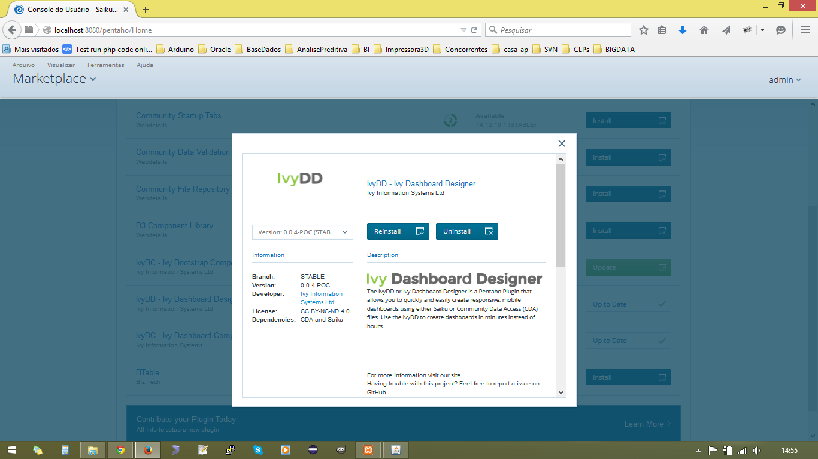
Pentaho – MarketPlace
Aguarde a resposta do Pentaho.
Vá novamente no search e digite dashboard, selecione o Ivy Dashboard Designer versao 0.0.3:
Clique em install.

Slide 47
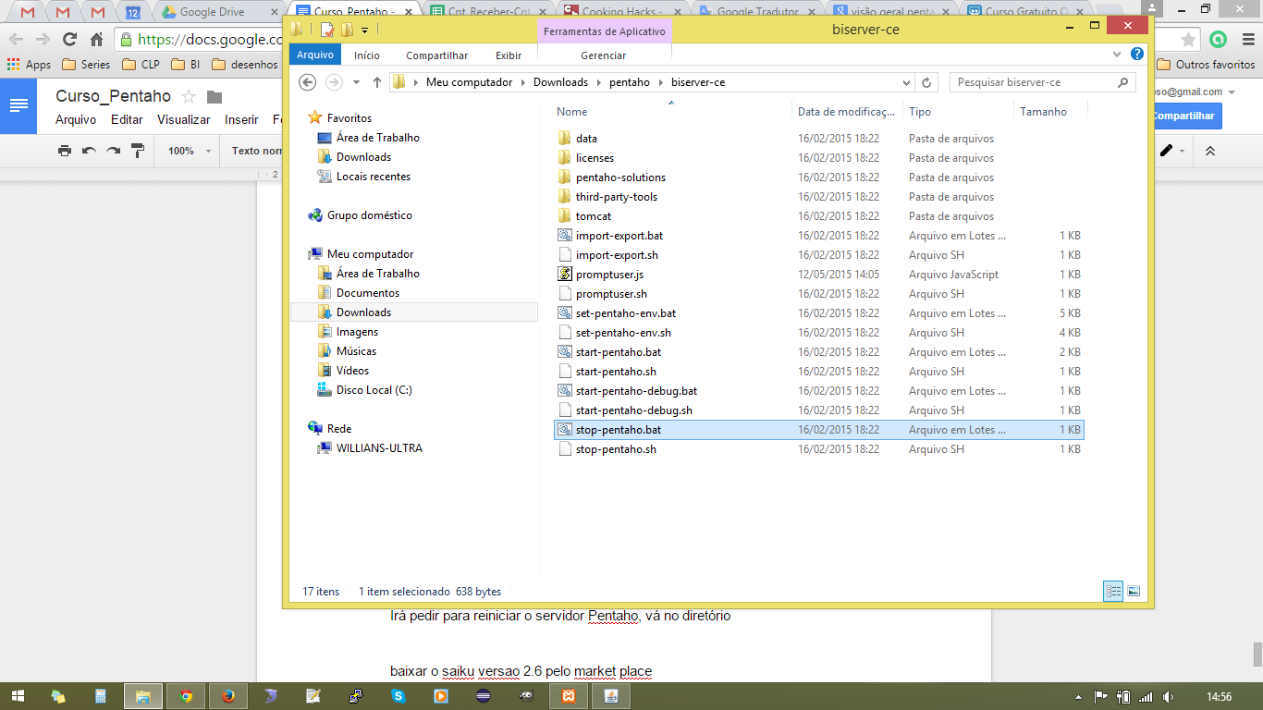
Pentaho – MarketPlace
Irá pedir para reiniciar o servidor Pentaho, vá no diretório e execute o script: stop-pentaho
Aguarde ele parar o server e depois clique em start-pentaho.
Quando o servidor estiver no ar novamente iremos ter as duas ferramentas instaladas.

Slide 48
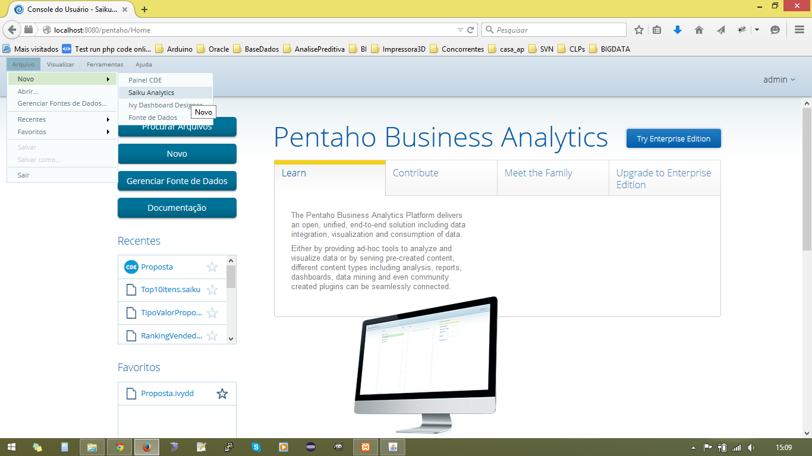
Pentaho – Visões
Vamos criar umas visões com o Saiku Analitics, vá em
Arquivo->Novo->Saiku Analytics.

Slide 49
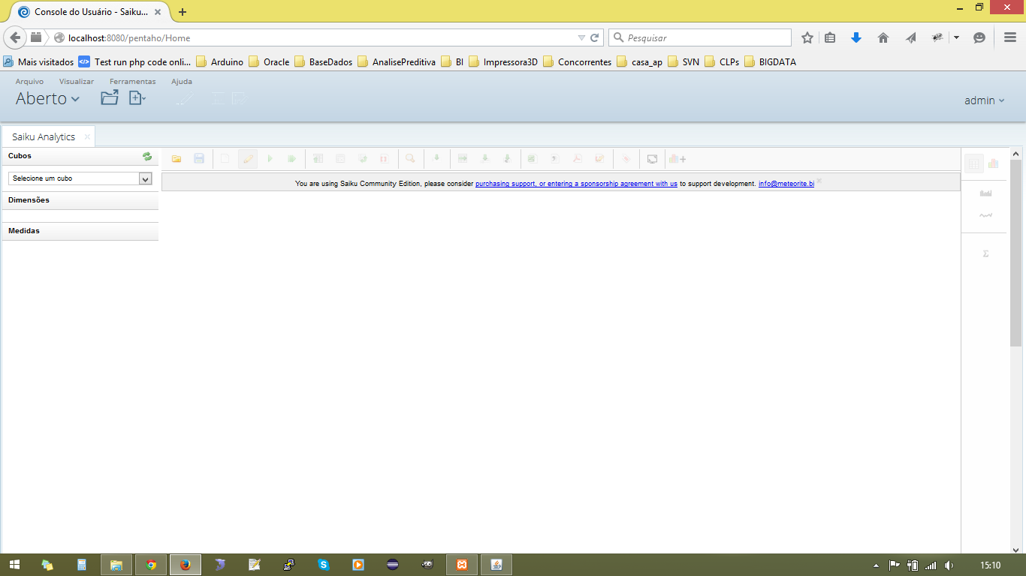
Pentaho – Visões
Irá abrir a seguinte aba, visão geral:

Slide 50
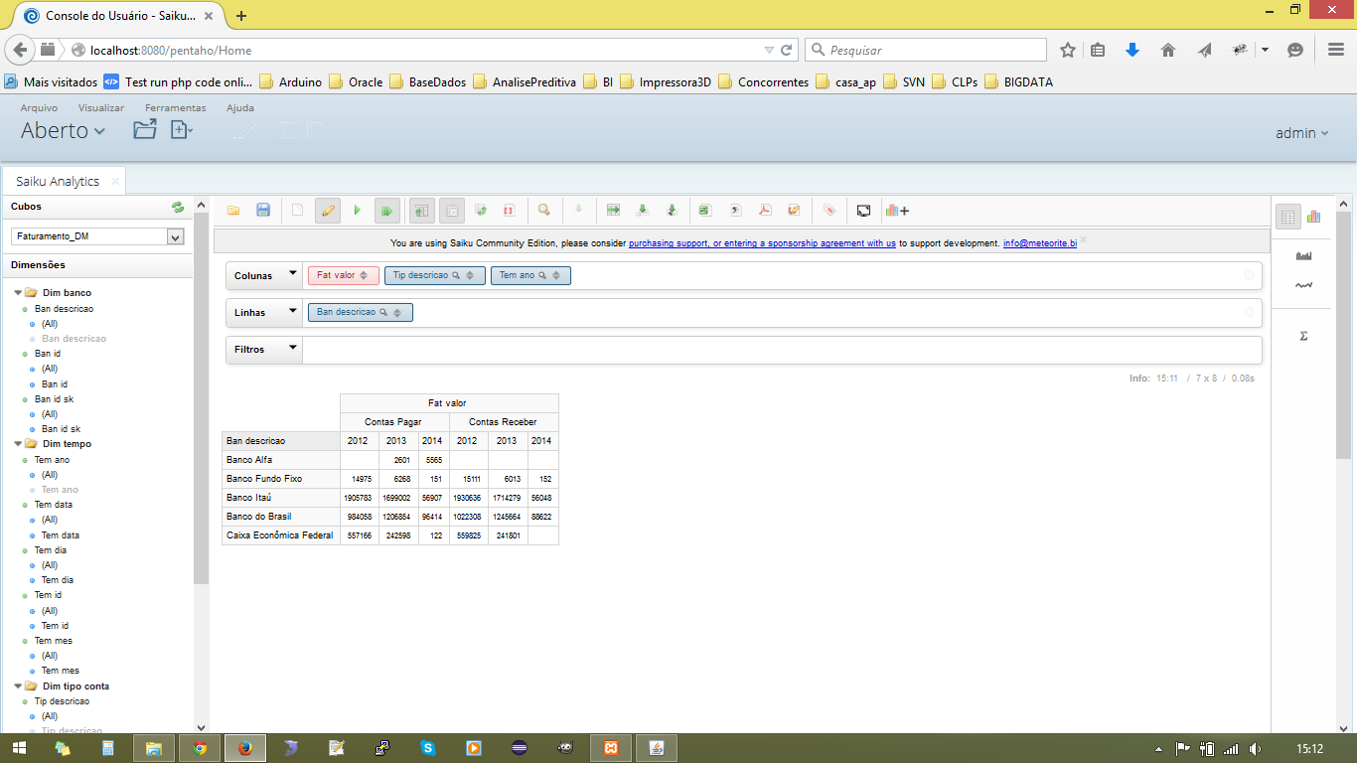
Pentaho – Visões
Selecione o cubo que deseja trabalhar, e arraste entre linhas e colunas os campos que foram criados do cubo.

Slide 51
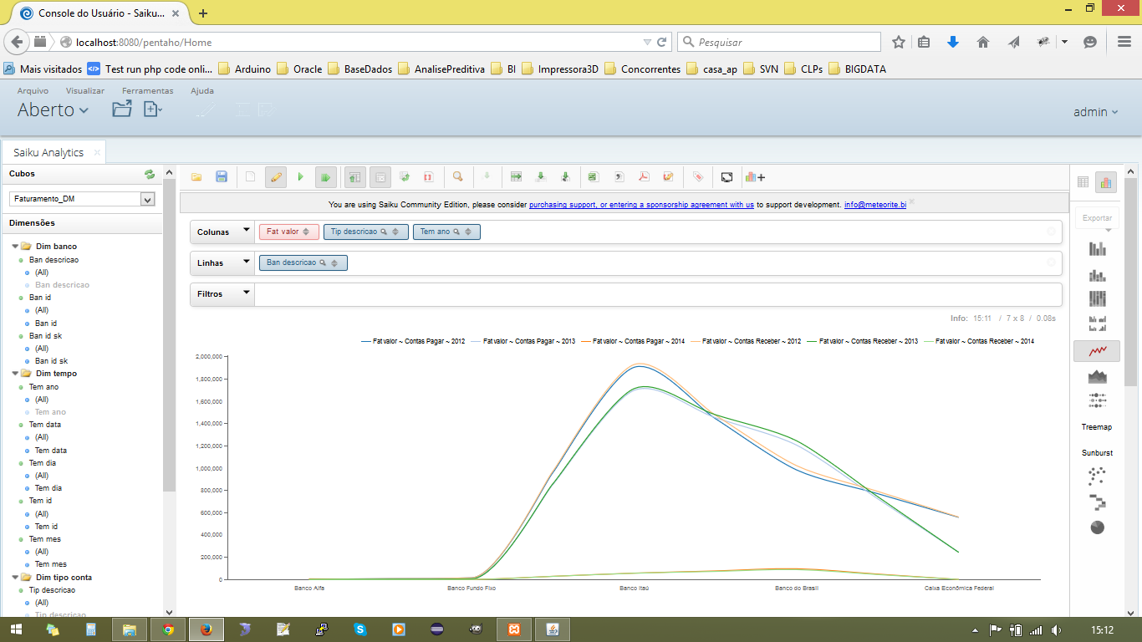
Pentaho – Visões
Clique em gráficos e escolha o melhor relatório que se encaixe:
Salve e reinicie o processo para montar todas as visões que necessite.

Slide 52
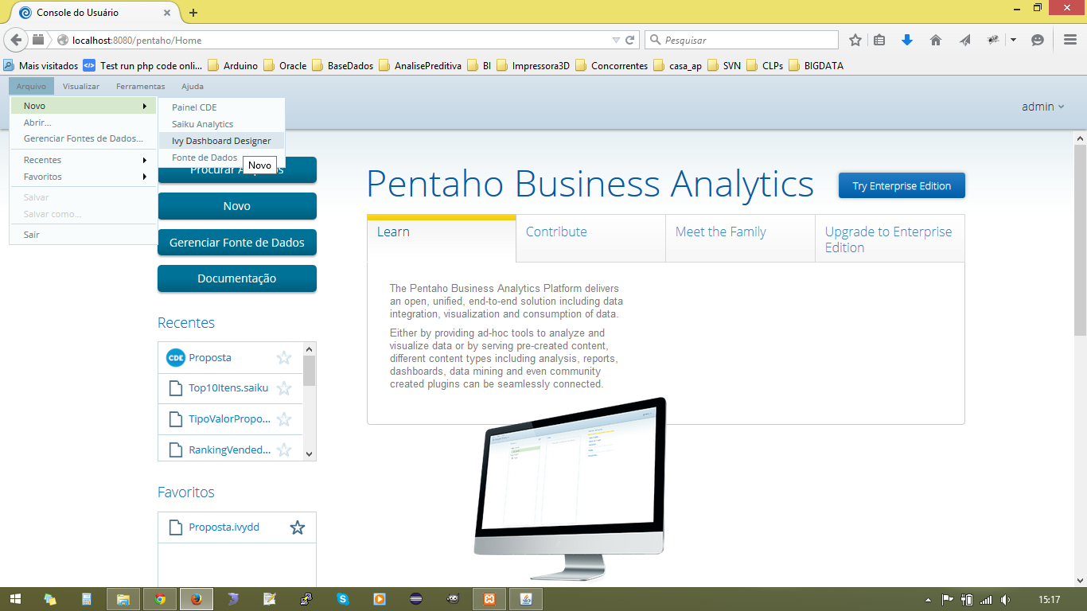
Pentaho – Dashboard Ivy
Ferramenta para montar Dashboards rápidos e dinamicos com as visões já feitas.
Arquivo->Novo->Ivy Dashboard Designer

Slide 53
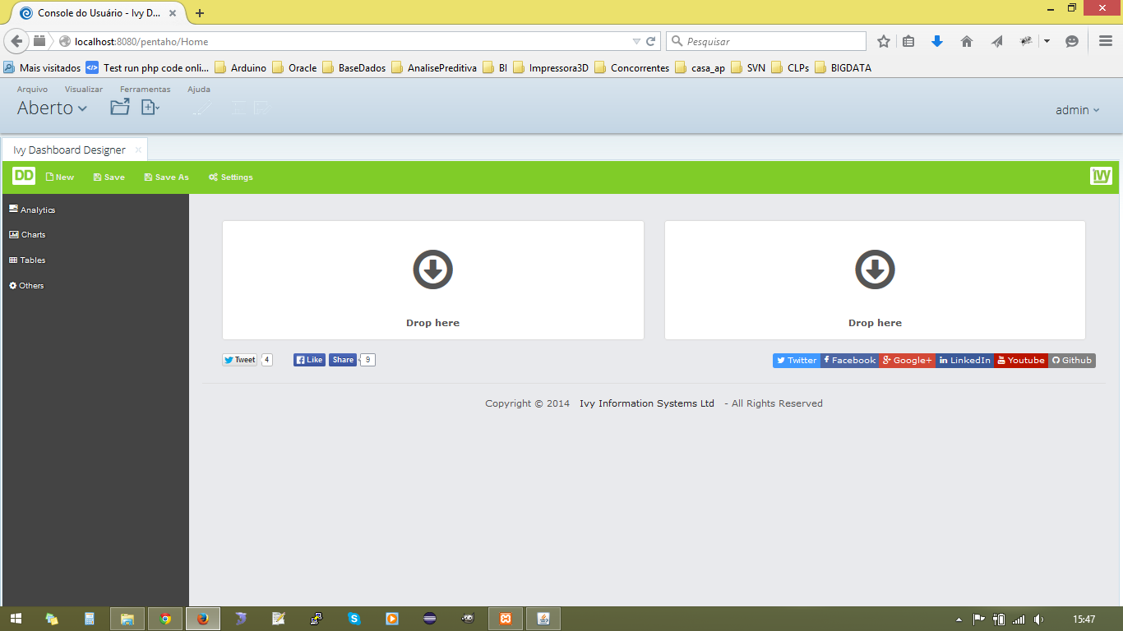
Pentaho – Dashboard Ivy
Ao clicar para criar um novo dashboard com o ivy deverá se cadastrar rapidamente no site para pegar a chave do Ivy Dashboard Design.
Após fazer isso teremos a seguinte tela:

Slide 54
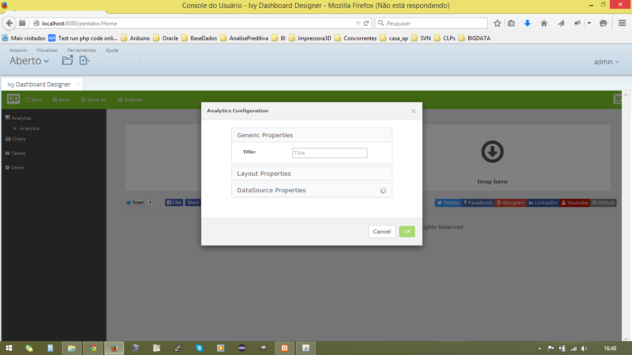
Pentaho – Dashboard Ivy
Agora podemos criar o dashboard.
Clique em “Analytics”, arraste até “Drop here”, irá apresentar uma janela:

Slide 55
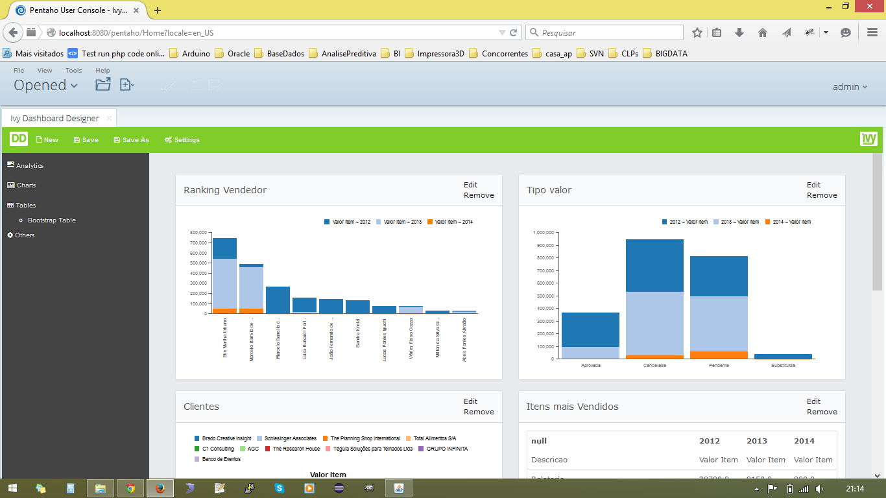
Pentaho – Dashboard Ivy
Configure a área do painel, com o Titulo, Propriedades e a Analise que deseja neste quadrante, até que apareça a analise.
Monte todos os quadrantes com os relatórios já feitos

Slide 56
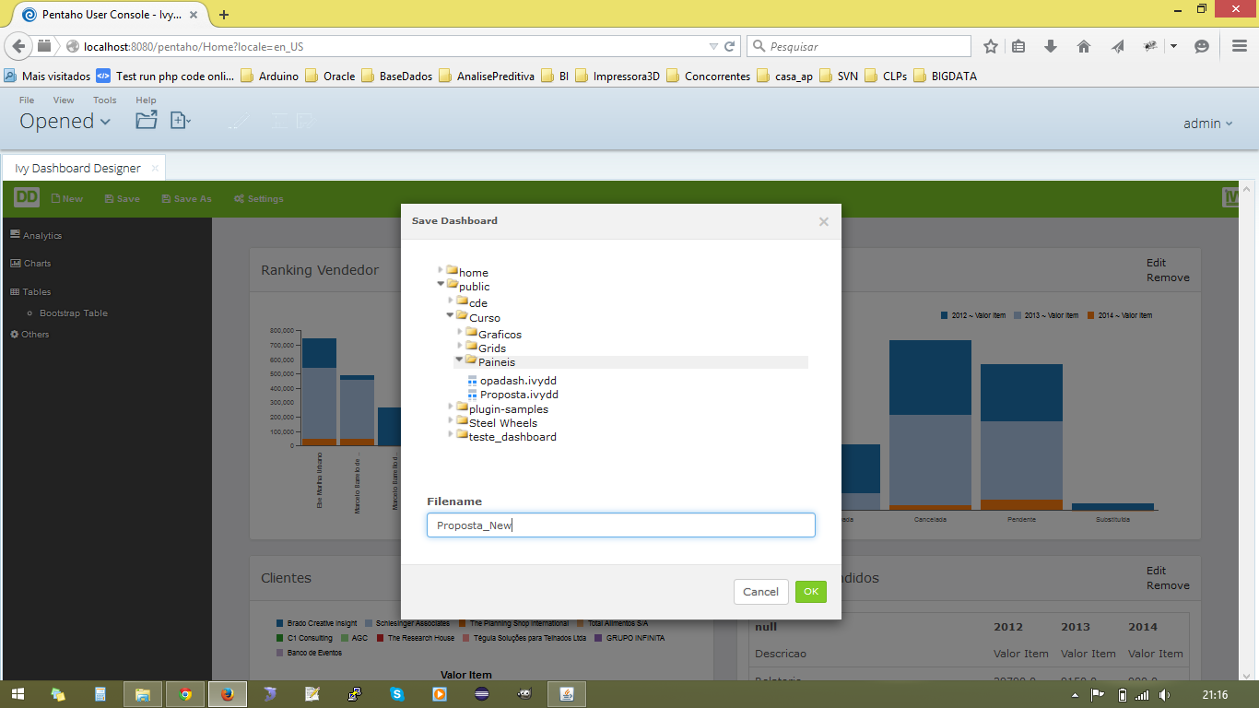
Pentaho – Dashboard Ivy
Salve o painel

Slide 57
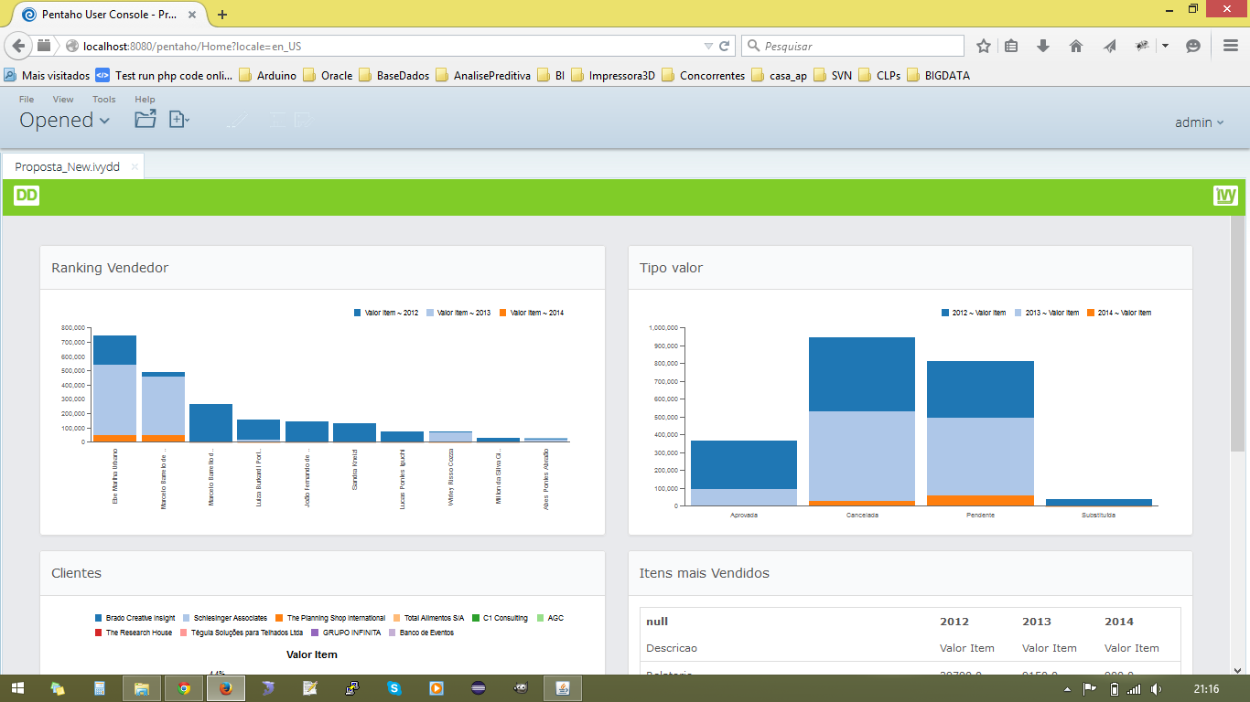
Pentaho – Dashboard Ivy
Abra o relatório para ver como ficou:

Slide 58
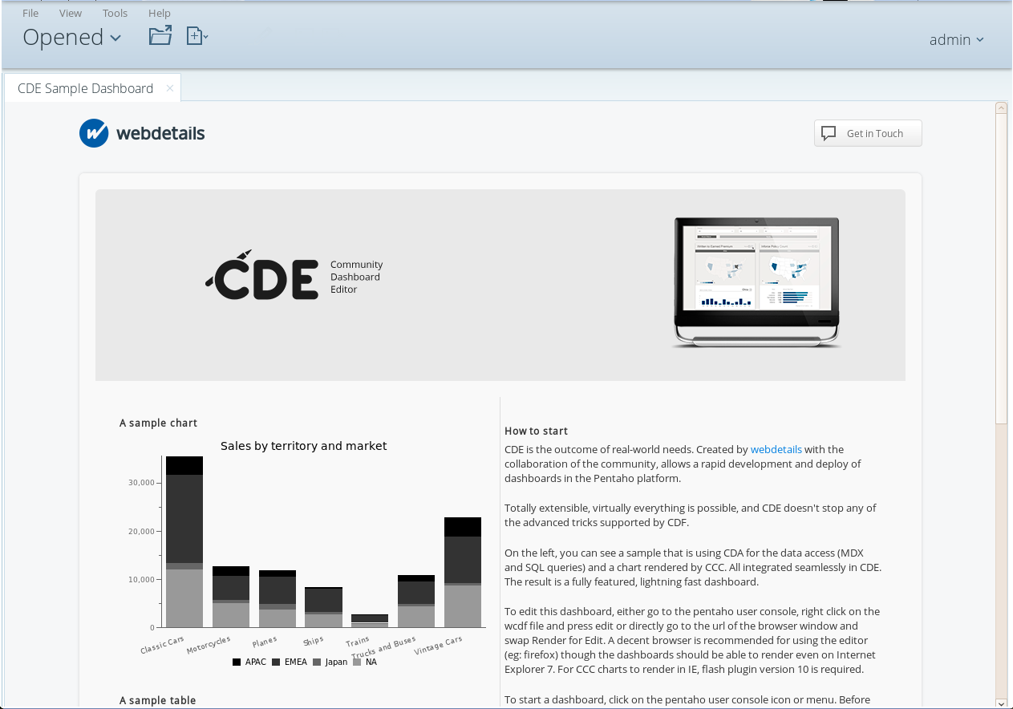
Pentaho – Dashboard CDE
CDE (Community Dashboard Editor)
CDE Dashboard é uma poderosa ferramenta para criação dos dashboards no pentaho, temos um controle maior, podendo criar filtros, alterar fontes, aplicar css em nossos dashboards.

Slide 59
Pentaho – Dashboard CDE
Clique em
Arquivo->Novo->Paine CDE

Slide 60
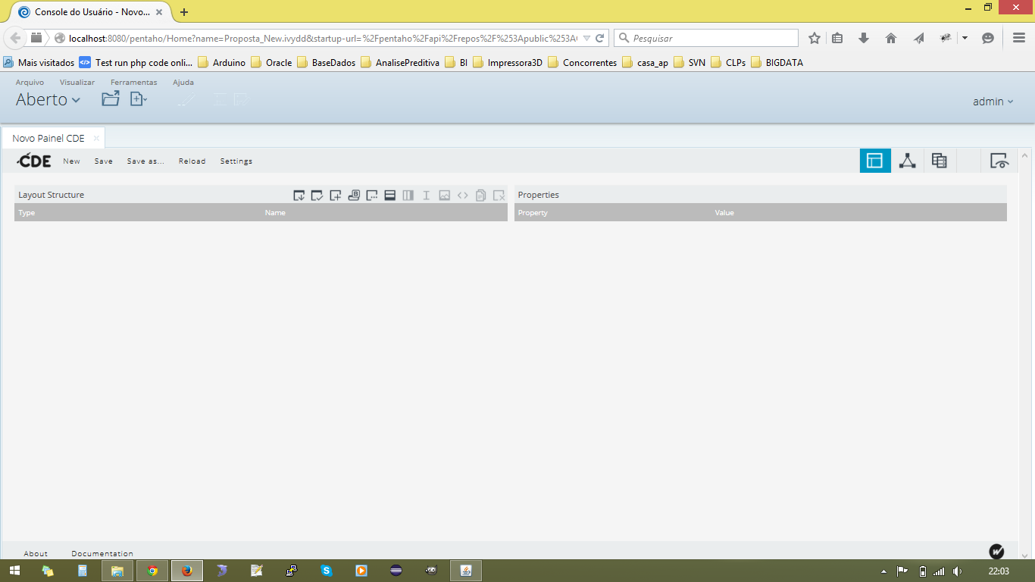
Pentaho – Dashboard CDE
Irá abrir a seguinte tela para criarmos os dashboards:

Slide 61
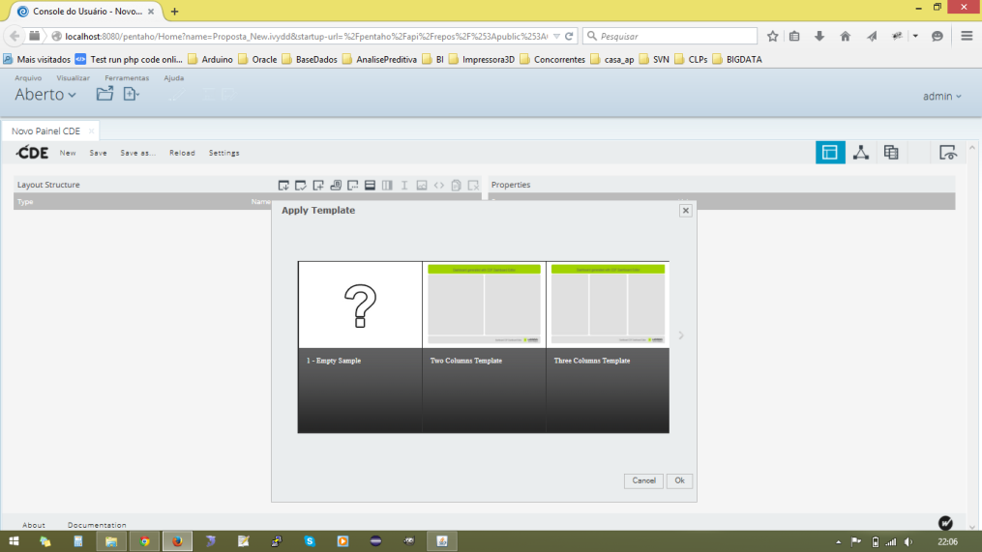
Pentaho – Dashboard CDE
Vamos criar nosso dashboard, primeiramente iremos pegar um template já pronto para facilitar:
Escolha o template que mais se adequa, e clique em “Ok”, para o nosso projeto o “Top Filter Template” é o mais proximo.
Após escolher ele irá desenhar o conforme apareceu no template.

Slide 62
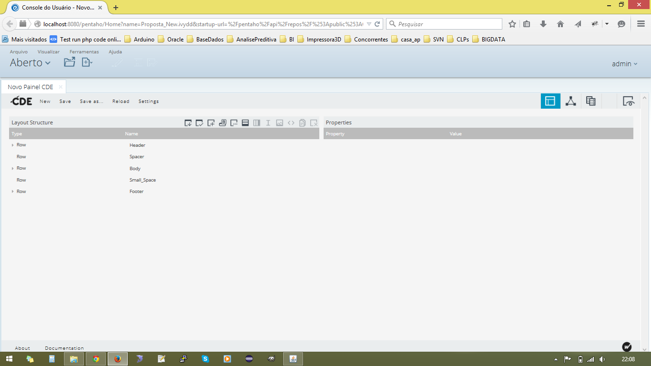
Pentaho – Dashboard CDE

Slide 63
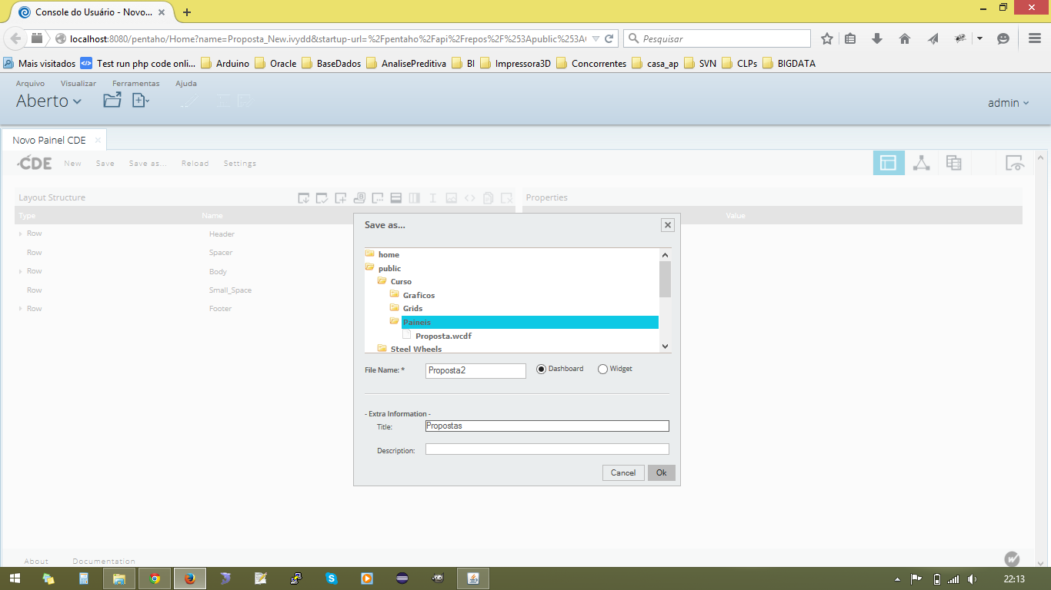
Pentaho – Dashboard CDE
Salve o dashboard para podermos visualizar conforme fomos alterando.

Slide 64
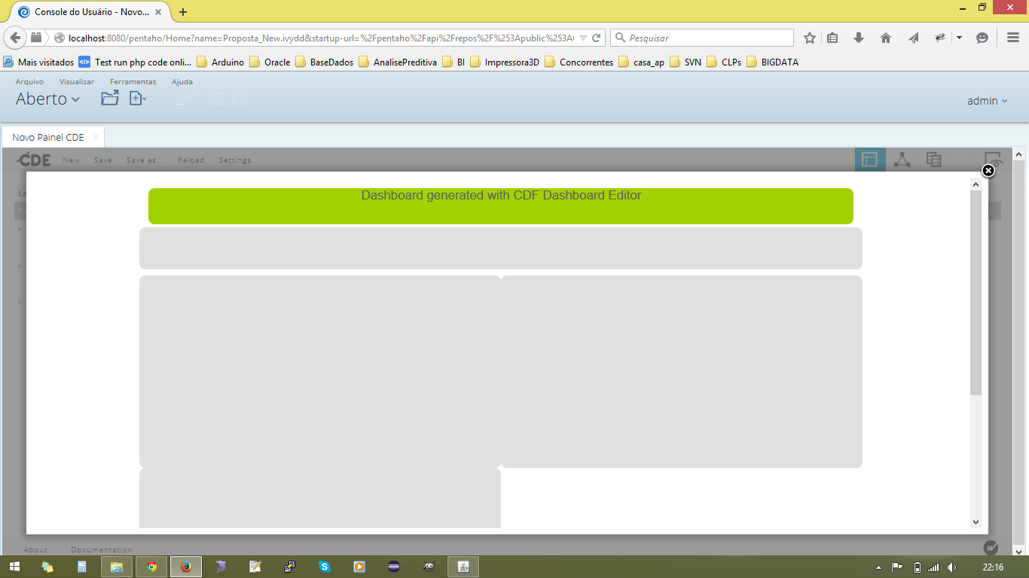
Pentaho – Dashboard CDE
Quando clicamos em visualizar temos a seguinte tela:

Slide 65
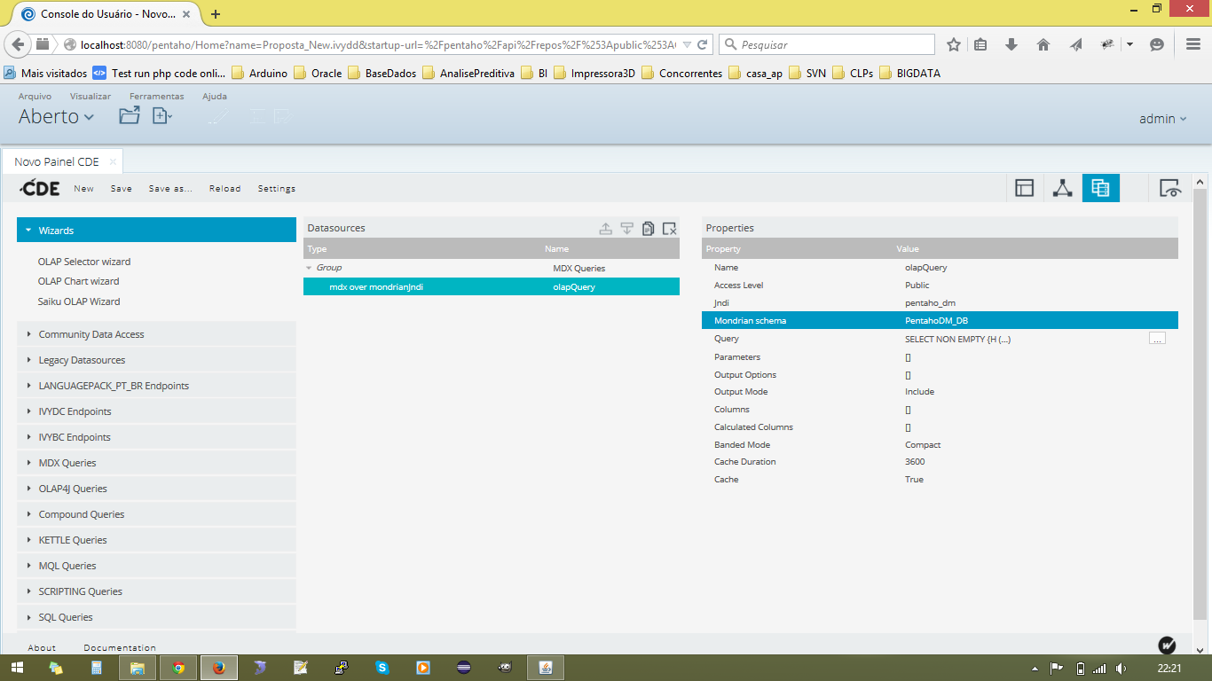
Pentaho – Dashboard CDE
Devemos ir em Dashboards Panel, selecionamos Wizards->Saiku OLAP Wizard e então devemos criar a analise para apresentar no dashboard, clicando em new Dashboard.

Slide 66
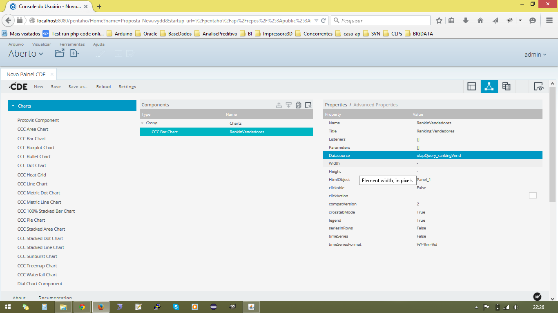
Pentaho – Dashboard CDE
Vamos editar o Components Panel, onde relacionamos as analises com o quadrante que foi criado.
Clicando em Charts->CCC Bar Chart
Então devemos editar os dados do quadrante, dando um nome, titulo,datasource e o HtmlObject.

Slide 67
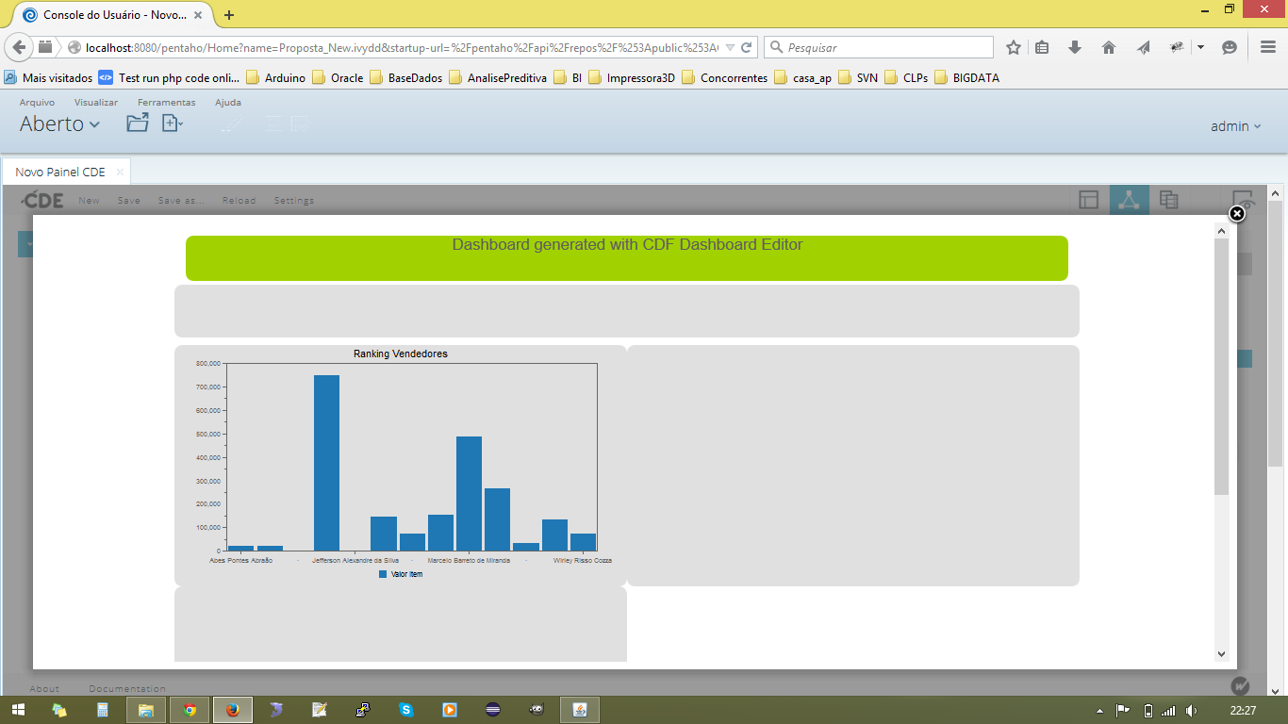
Pentaho – Dashboard CDE
Clique para ver o painel.
Repita para os outros relatórios, criando eles com a ferramenta do Saiku, colocando os filtros que deseja.

Slide 68
Pentaho – Dashboard CDE
Exercitando…

Slide 69
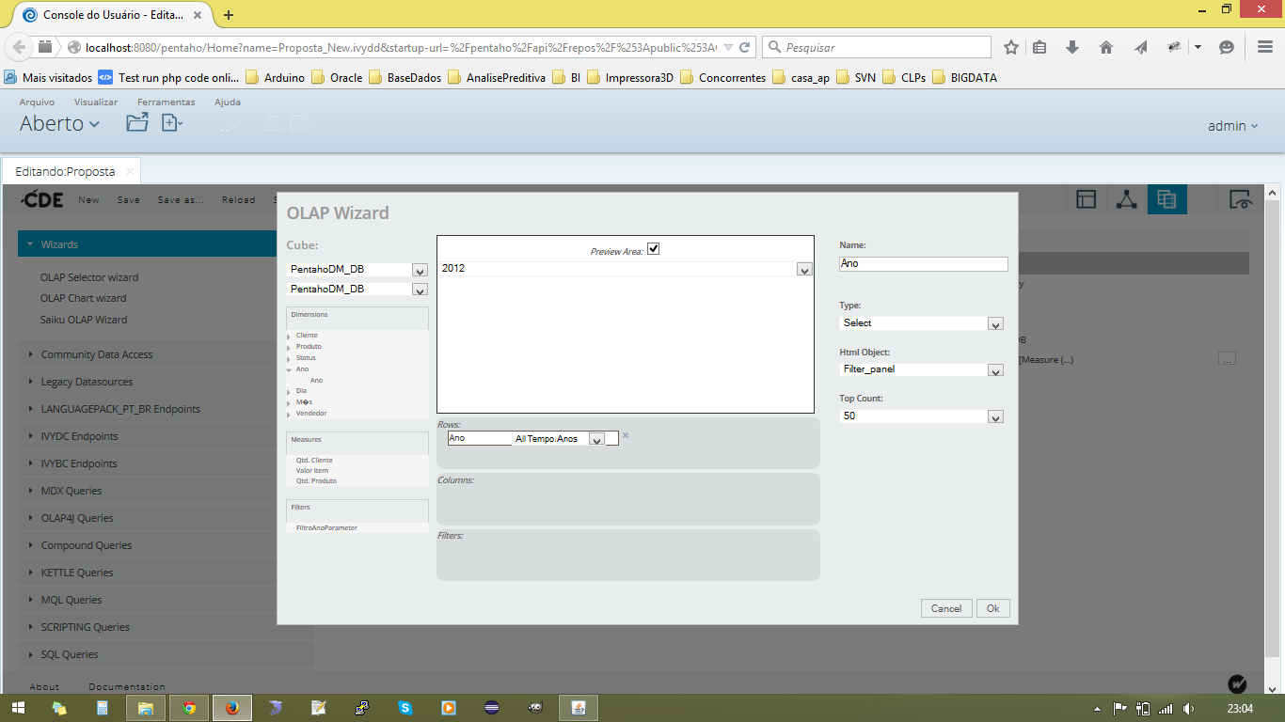
Pentaho – Dashboard CDE
Após criar todos os relatórios e alocá-los vamos criar os filtros.
Vamos em novamente em Datasource Panel e depois clicamos em Wizard->OLAP Selector Wizard irá apresentar uma janela para configurarmos o filtro:

Slide 70
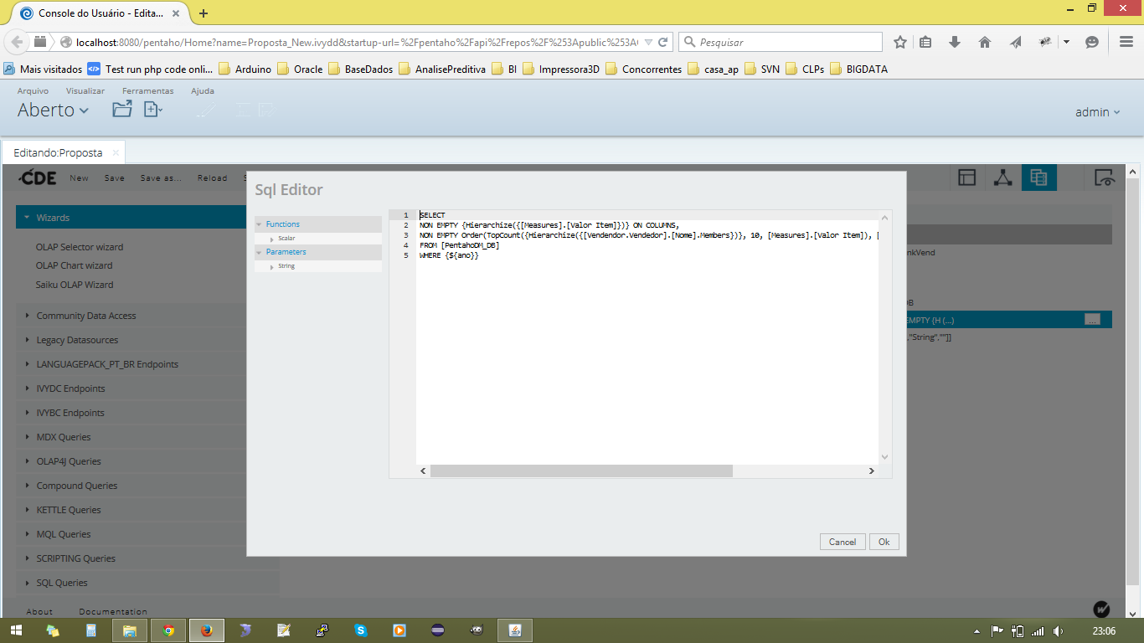
Pentaho – Dashboard CDE
Logo após selecionamos as visões que criamos e abrimos a query:

Slide 71
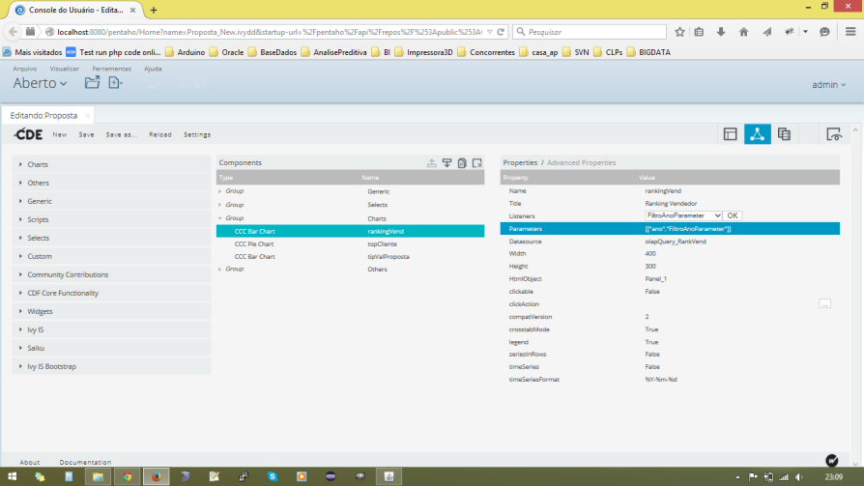
Pentaho – Dashboard CDE
Se observarmos temos {${ano}} essa é a variável que nos permite que o relatório se componha conforme o filtro, clique em OK.
Depois vamos em Parameters e adicionamos a variável, ano e um valor fixo para quando entrar no Dashboard.
Vamos em Components Panel, e selecionamos a visão que queremos que se adapte ao filtro, acessamos Listeners e colocamos os filtros que deve se comportar aquela visão e selecionamos o Parameters também.

Slide 72
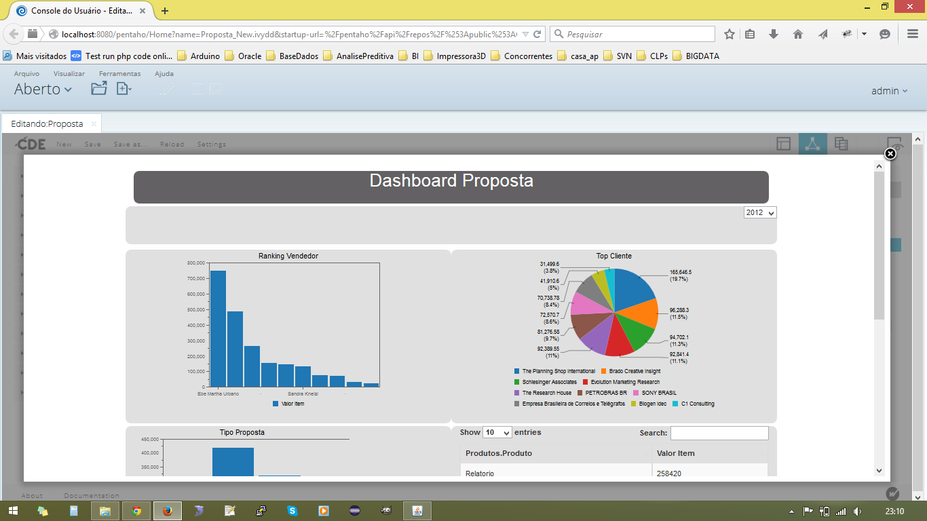
Pentaho – Dashboard CDE
Clicamos para visualizar então vemos como está se comportando nosso Dashboard:

Slide 73
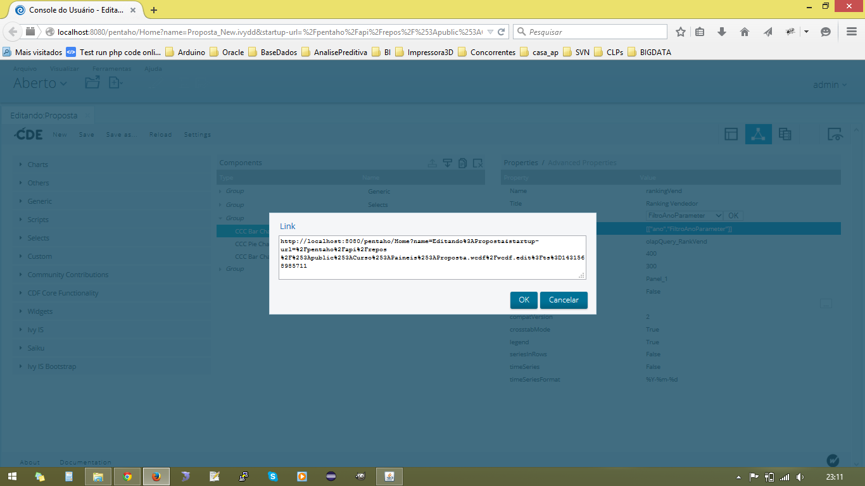
Pentaho – Dashboard CDE
Links: clicamos com o botão direito do mouse e clicamos em criar link, irá aparecer uma janela com o link para acesso:

Slide 74
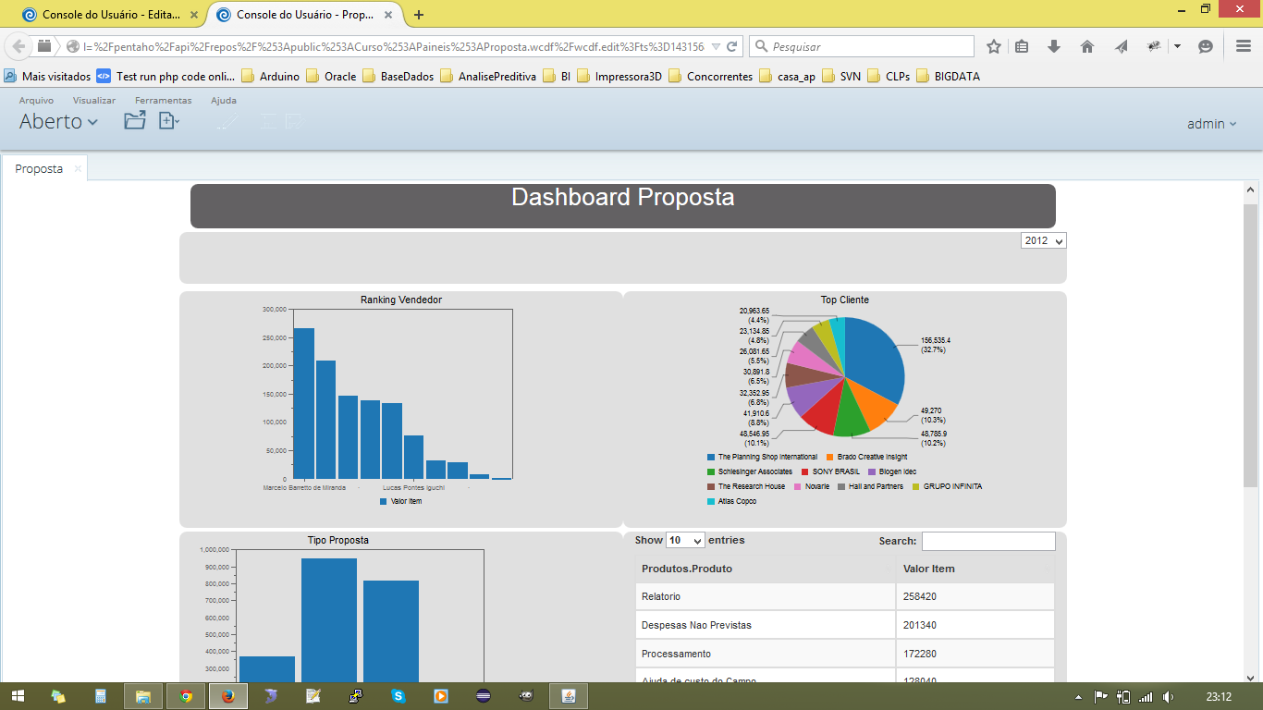
Pentaho – Dashboard CDE
Este link é necessário que esteja logado para apresentar ele:
Temos nossa versão do relatório final.

Slide 75
Obrigado!

